Slide 1

Sécurité Informatique
Analyse de la cyberattaque du Ver Morris en 1988

Slide 2
Déroulé des Événements
2 Novembre 1988, 20h30
—Robert « Tappan » Morris lance le ver depuis le MIT
Quelques heures plus tard
—6000 machines infectées ( 10% des ordinateurs connectés)
Identification du problème
—Une erreur de code fait que le ver réinfecte les mêmes machines
Régler le problème
— Plusieurs semaines pour nettoyer les ordinateurs
Riposte trouvée en 48 heures
—Le temps que les correctifs soient appliqués, le vers se propage

Slide 3

Acteurs Impliqués
Parties Prenantes
Victime(s)
6 000 machines
Défenseurs
Berkeley et le MIT
Tiers
NASA
Lawrence Livermore National Laboratory

Slide 4

Auteurs de l'Attaque
Identité
Profil
Robert Tappan Morris
Etudiant diplomé à l’Université Cornell
Origine
Lancé depuis le MIT, pour éviter de tracer l’attaque depuis Cornell

Slide 5

Motivations
Quelles motivations ?
Objective initial :
Mesurer la taille du réseau Internet en comptabilisant les machines infectées
Intention :
Expérience académique non-destructive pour démontrer les failles de sécurité
Ce qui s’est mal passé :
Erreur de code – le ver continue à se répliquer indépendamment de
son statut d’infection, créant une avalanche de copies qui paralyse
les systèmes.
Action de Morris :
En voyant l’ampleur, il a tenté de prévenir discrètement les journalistes
que c’était une erreur

Slide 6

Conséquences Financières
—
—
Coût direct
Coût par machine
Entre 100 000 $ et 10 millions de dollars
Entre 200 $ à 53 000 $ pour l’élimination

Slide 7

Conséquences Politiques & Historiques
Impact Politique
Première condamnation sous le CFAA (1986)
Impact Historique
Amélioration des systèmes de sécurité

Slide 8


Conséquences Technologiques
Infrastructures
Méthodologie
Création d’institutions (CERT, CIAC)
Fin de l’innocence d’Internet, naissance de la conscience sécurité

Slide 9
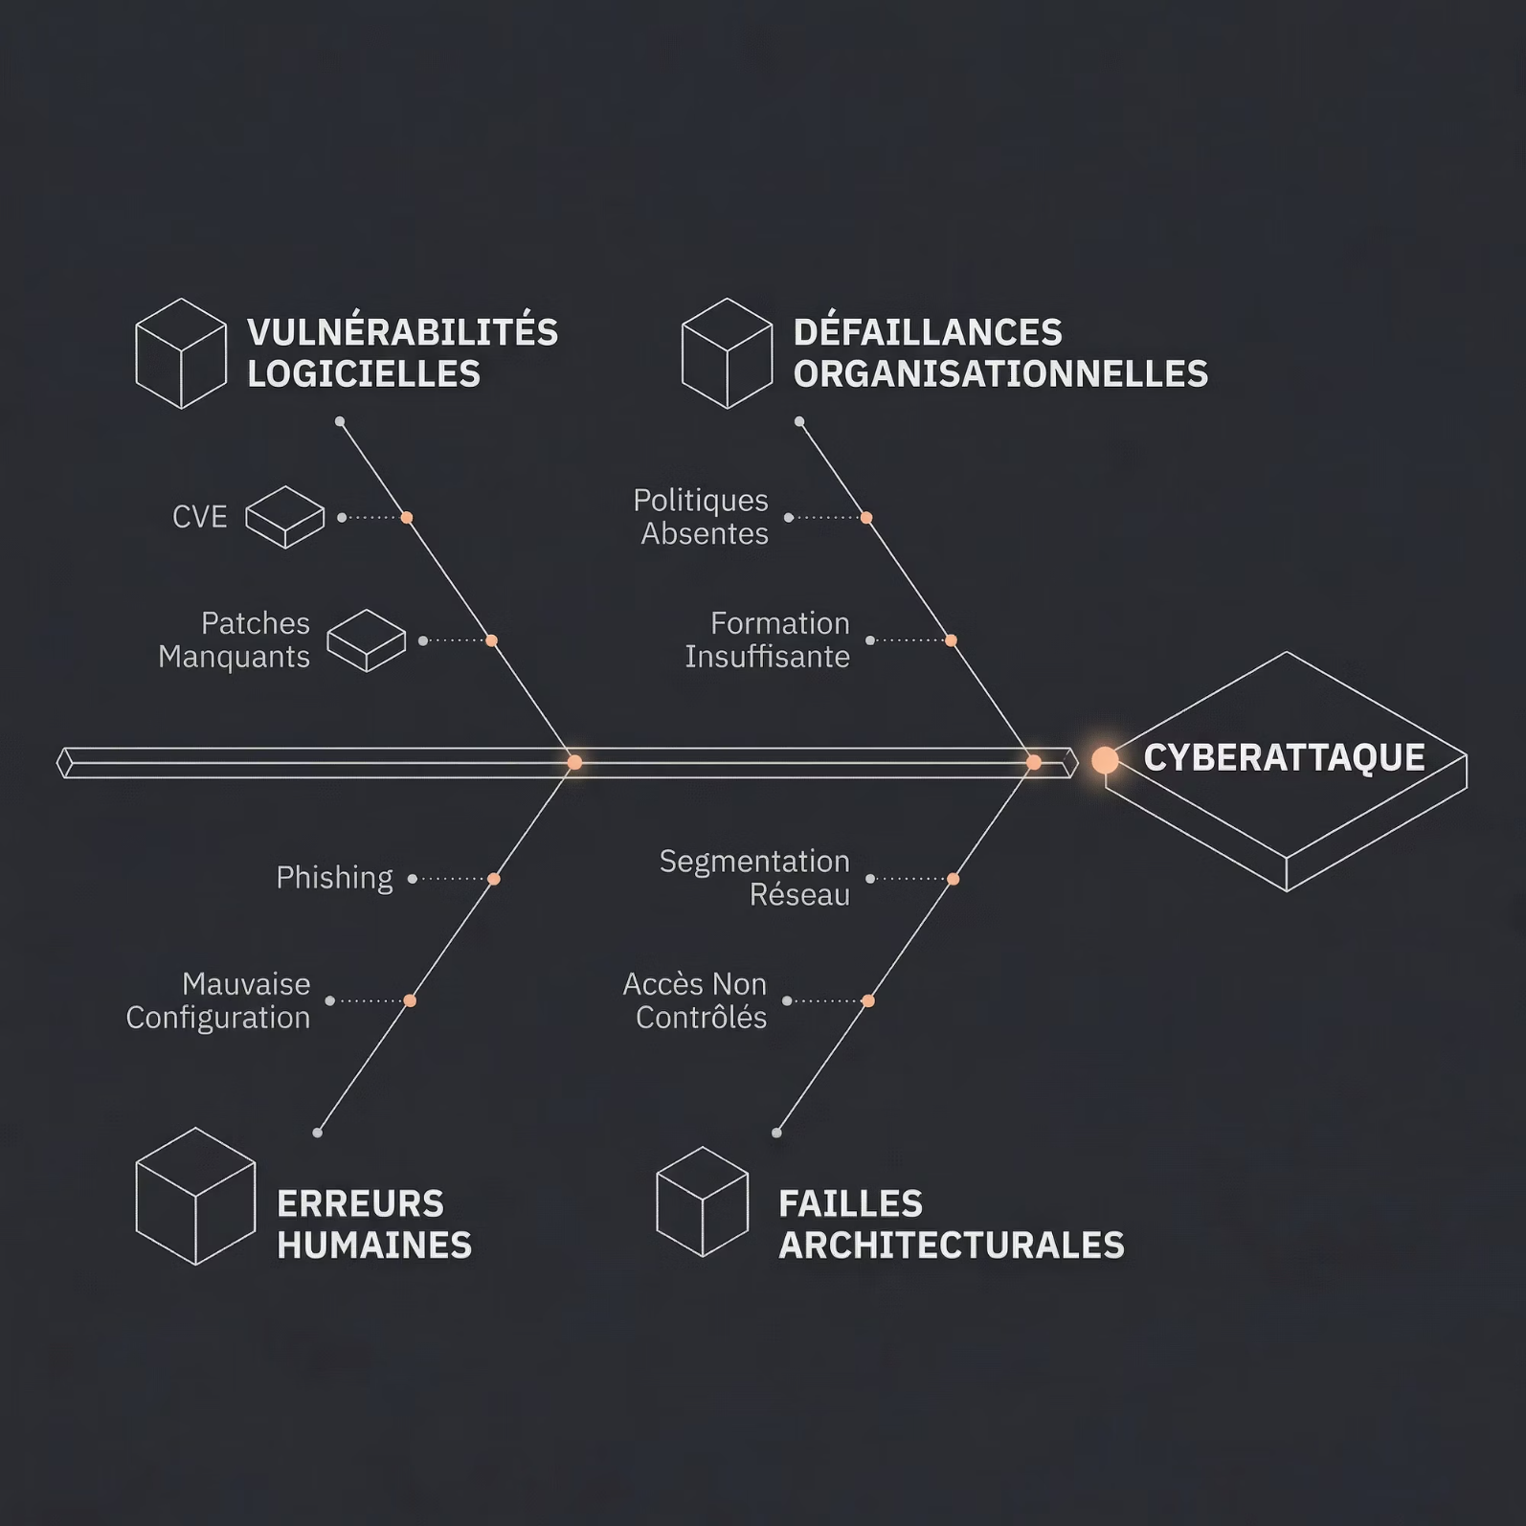

Causes & Vulnérabilités
Vulnérabilités exploitées
Mode de débogage permettait d’envoyer du code compilable à distance
Pas d’authentification requise
Correction : désactiver le mode DEBUG
Résolution
Try_rsh : Crée un processus enfant qui tente une exécution distante, reçoit le code du ver
Try_fingerd : Si rsh échoue, exploite le débordement de buffer de finger pour obtenir un shell
Try_sendmail : Si les 2 précédents échouent, envoie un email malformé à sendmail qui le compile et exécute

Slide 10
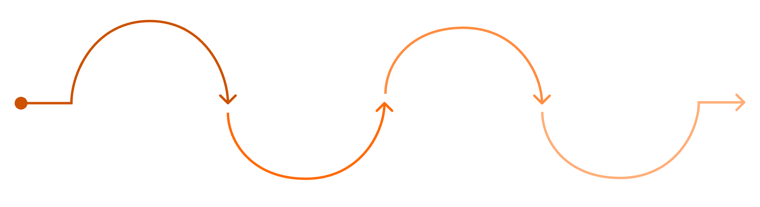
Méthode & Prévention
Comment ont-ils procédé ?
Application d'un patch progressivement
Identifier
Former
Renforcer
Surveiller
Comment l'éviter ?
Repérer vulnérabilités système
Mettre à jour et durcir défenses
Eduquer la population
Détecter incidents et répondre
Mettre à jours régulièrement les systèmes
d'antivirus pour corriger les failles de sécurité

Slide 11

V-01 Injection SQL sur la connexion
Description:
La requête SQL d'authentification est construite par concaténation directe des variables username et password sans aucun nettoyage ni échappement.)
Impact :
Accès non autorisé à des comptes (dont admin), vol de données sensibles et destruction possible de la base de données

Slide 12

V-02-03-04 XSS (Cross-Site Scripting)
Description:
L'application utilise la propriété .innerHTML pour afficher les avis,
les messages de contact et les résultats de recherche.
Ce mécanisme force le navigateur à interpréter et exécuter n'importe quelle
balise HTML ou script JavaScript injecté dans les champs de saisie.
Impact :
L'injection de scripts permet le vol de cookies de session, rendant
l'authentification inopérante. Les utilisateurs peuvent être
redirigés vers des sites frauduleux (phishing) ou subir
des modifications malveillantes de l'interface visuelle du site.

Slide 13

V-05-06 Buffer Overflow(strcpy,scanf)
Description:
Le programme utilise les fonctions strcpy et scanf pour copier des chaînes
de caractères dans des espaces mémoires fixes de 50 octets.
Impact :
Le débordement de mémoire provoque l'arrêt immédiat du programme (Crash),
nuisant à la disponibilité du service. Un attaquant expérimenté
peut détourner ce bug pour écraser la pile d'exécution et forcer le serveur à
lancer des commandes malveillantes à distance.

Slide 14

V-07 Absence de validation des entrées
Description:
Le champ de recherche accepte tous les types de caractères spéciaux (' ; < >)
et des longueurs de texte illimitées sans aucun filtrage.
Cette absence de validation préalable sert de vecteur de transmission
pour les attaques par injection SQL, XSS et saturation.
Impact :
Agit comme un vecteur facilitant pour les injections SQL et XSS.
Permet également l'envoi de requêtes excessivement lourdes.

Slide 15

V-08 Absence de contrôle d'accès
Description:
Les identifiants, mots de passe et rôles des utilisateurs sont stockés en clair dans
un objet JavaScript (fakeDB) côté client. L'intégralité de ces données
confidentielles est chargée dans le navigateur du visiteur, les rendant
accessibles via une simple inspection du code source.
Impact :
Confidentialité nulle. N'importe quel utilisateur peut inspecter le code
source pour voir la liste des comptes ou accéder aux formulaires
normalement protégés.

Slide 16
Conclusion
Bilan Vulnérabilté
Solutions apportées
Fuite de données et Injection SQL.
Failles XSS et Buffer Overflows.
Défaut de validation des entrées.
Migration des données et authentification.
textContent.
Validation stricte et limites de mémoire.

